Slide 1
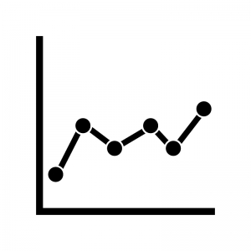
〜〜〜〜〜
〜〜〜〜〜
〜〜〜〜〜
〜〜〜〜〜
〜〜〜〜〜
最近のニュース数
〜〜〜〜〜
関係するツイート数
〜〜〜〜〜
買わない
買う
〜〜〜〜〜
〜〜〜〜〜
買う
ダウ平均株価
〜〜〜〜〜
買う
買う
〜〜〜〜〜
110645
〜〜〜〜〜
買う
〜〜〜〜〜
〜〜〜〜〜
2340101
249450
買う
76402
874020
320205
612323
買う
4375
758449

Slide 3
買わない
１８％
買う
７２％

Slide 4
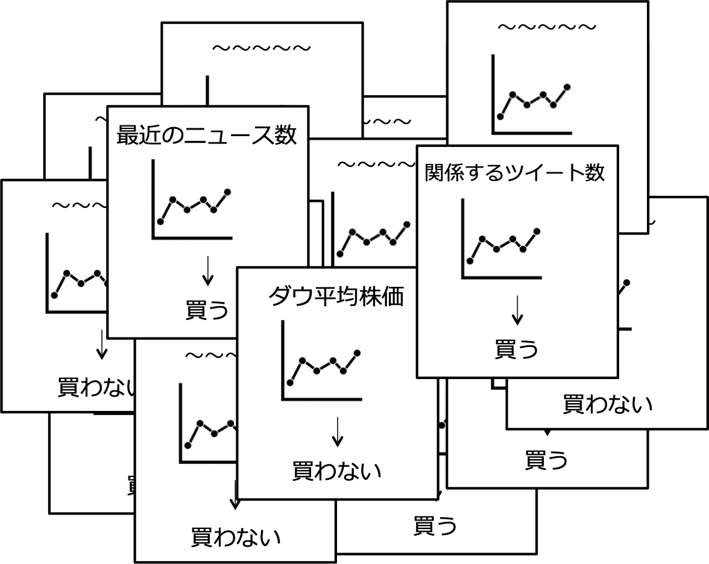
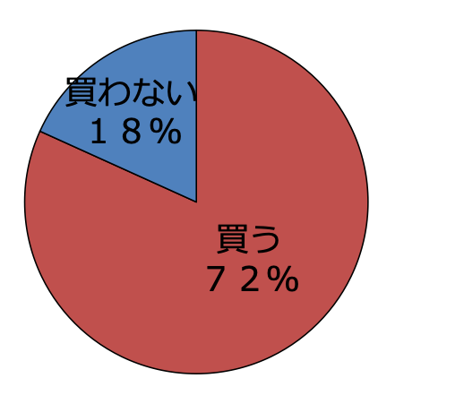

Slide 5

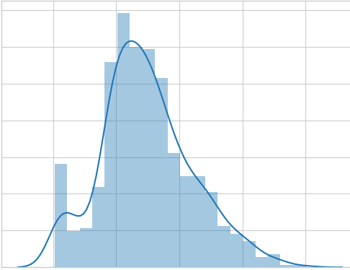
954747円

